Slide 1



স্বাগতম

Slide 2
শিক্ষক পরিচিতি
মোঃ হাসান আল মাহদী
সহকারী শিক্ষক
মুরাদগড় সরকারি প্রাথমিক বিদ্যালয়
সদর, যশোর।

Slide 3
পাঠ পরিচিতি
শ্রেণিঃ ৫ম
বিষয়ঃ প্রাথমিক বিজ্ঞান
অধ্যায়ঃ ১০
পাঠশিরোনামঃ আমাদের জীবনে তথ্য
পাঠঃ তথ্য সংগ্রহ, সংরক্ষণ ও বিনিময় (পৃষ্ঠা-৭০,৭১)

Slide 4

শিখনফলঃ
১১.২.১ ইন্টারনেট ব্যবহারের মাধ্যমে তথ্য সংগ্রহ করতে পারবে ও সংগৃহীত তথ্য শ্রেণিতে উপস্থাপন করতে পারবে।
১১.২.২ সংগৃহীত তথ্য সংরক্ষণের উপায় বলতে পারবে।

Slide 5
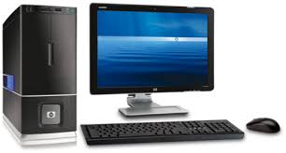
কম্পিঊটার

Slide 6


পাঠ ঘোষনা
তথ্য সংগ্রহ, সংরক্ষণ ও বিনিময়

Slide 7
ইন্টারনেট
মোবাইল

Slide 8
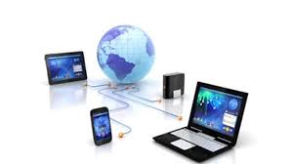

ইণ্টারনেট

Slide 9


বিভিন্ন প্রকার ব্রাউজার
ইন্টারনেট এক্সপ্লোরার
গুগল ক্রম
টর্চ
মজিলা ফায়ার ফক্স
অপেরা মিনি

Slide 10

তথ্য সংরক্ষণ প্রযুক্তি
পেন ড্রাইভ
সিডি/ডিভিডি
মেমোরি কার্ড

Slide 11
দলীয় কাজ
গুগল দলঃ ইন্টারনেটের মাধ্যমে কিভাবে তথ্য সংগ্রহ করবে তা লিখ?
ইয়াহু দলঃ তথ্য সংগ্রহের কয়েকটি প্রযুক্তির নাম লিখ।
পিপিলিকা দলঃ তথ্য সংরক্ষণের কয়েক টি প্রযুক্তির নাম লিখ।

Slide 12
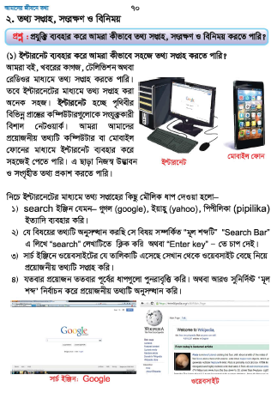
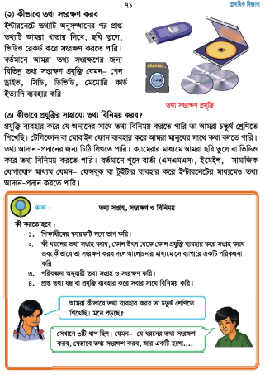

পাঠ্যবই সংযোগ
নিচুস্বরে পাঠঃ পৃষ্ঠা নং ৭০-৭১।

Slide 13

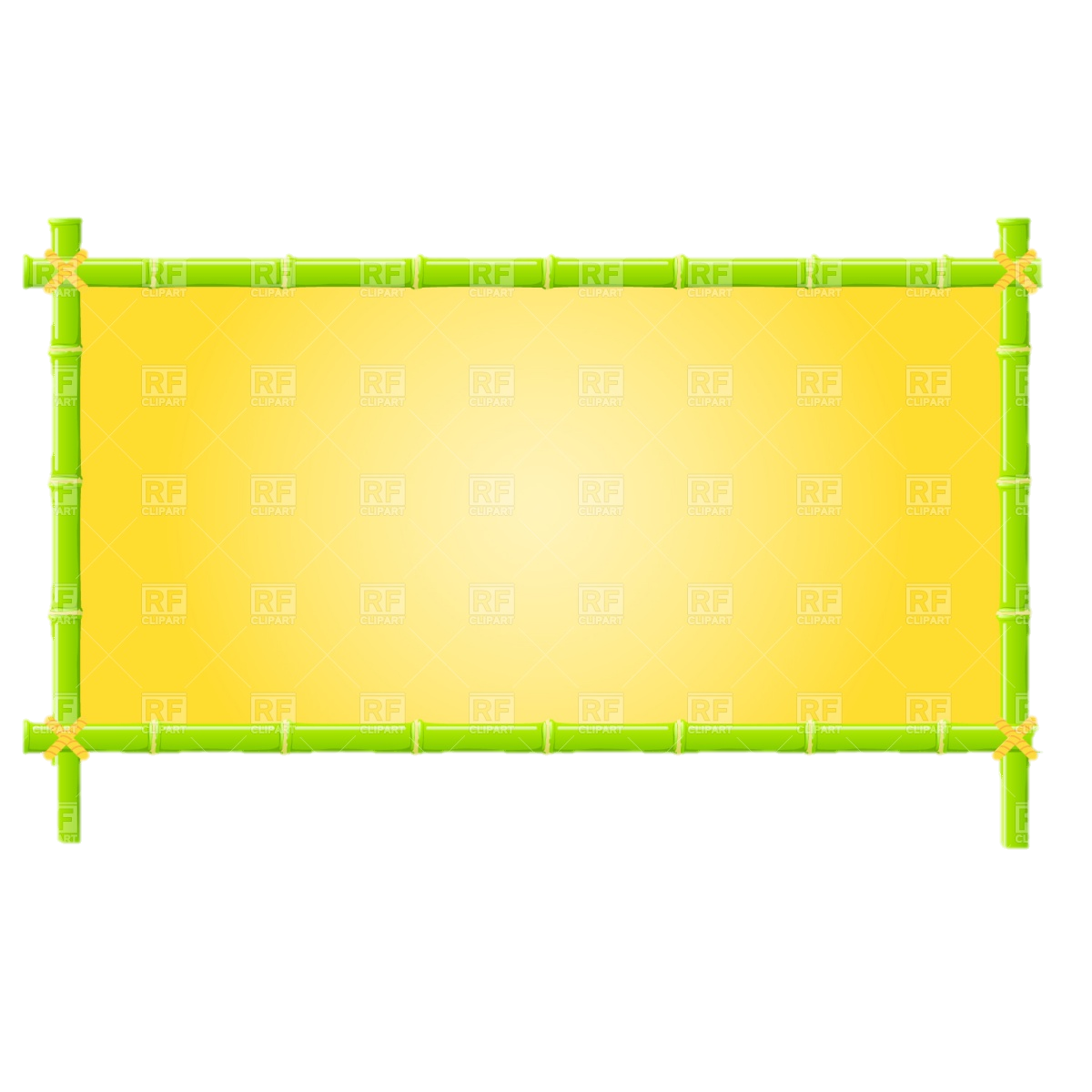
মূল্যায়ন
১। তিনটি তথ্য প্রযুক্তির নাম লিখ।
২। ইন্টারনেট কি?
৩। তিনটি সার্চ ইঞ্জিনের নাম লিখ।
৪। শূন্যস্থান পুরণ করো।
ক) ইন্টারনেটের মাধ্যমে ---------সংগ্রহ করা অনেক সহজ।
খ) গুগল একটি-------- ইঞ্জিন।

Slide 14

পরিকল্পিত কাজ
বাড়িতে ব্যবহৃত কয়েকটি প্রযুক্তির নাম নিজ খাতায় লিখে নিয়ে আসবে।

Slide 15


ধন্যবাদ

